Slide 1


Disciplina: Sistemas de Controle 1 - ET76H
Prof. Dr. Ismael Chiamenti
2014/2
Aula 4
CONTATOS PARA DÚVIDAS
  - Email: ismael.utfpr@gmail.com
  Local: DAELT/UTFPR
  PLANO DE ENSINO, PLANO DE AULAS E INFORMAÇÕES:
    https://paginapessoal.utfpr.edu.br/chiamenti

Slide 2
NÃO LINEARIDADE E LINEARIZAÇÃO
Um sistema é classificado de linear quando atende as duas seguintes condições:
Superposição (a resposta a soma de entradas é igual a soma das respostas):
Homogeneidade (multiplicação por escalar):
Sistema linear atende as duas condições , logo:

Slide 3
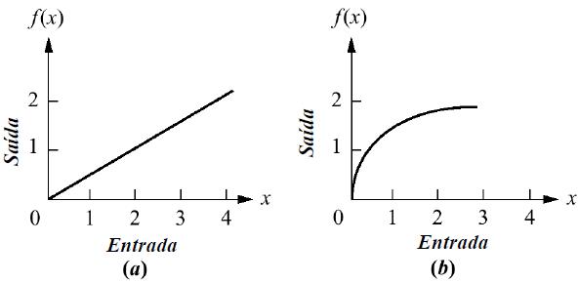
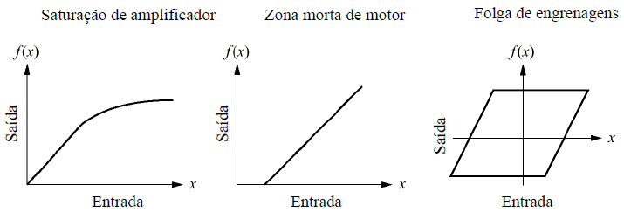
NÃO LINEARIDADE E LINEARIZAÇÃO
Exemplos de sistema linear (a) e não linear (b):

Slide 4
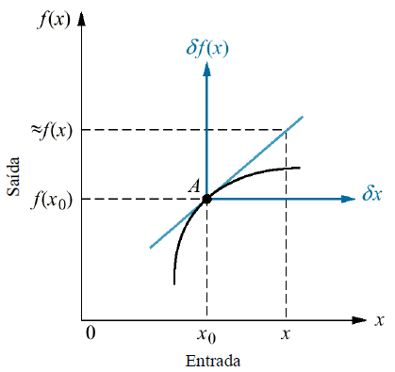
NÃO LINEARIDADE E LINEARIZAÇÃO
Linearização: processo de selecionar um ponto sobre a curva de resposta, em
uma região aproximadamente linear, e “mover” o sinal de entrada para que ele
varie em torno deste ponto. Ex. ponto de operação do amplificador op.

Slide 5



NÃO LINEARIDADE E LINEARIZAÇÃO
Procedimento de linearização de uma função f(x):
Considerar um ponto de operação xo, em torno do qual será realizada a linearização;
Realizar a expansão de Taylor de f(x) em torno do ponto xo:
Para pequenas excursões de x em torno de xo, os termos de alta ordem da
série podem ser desprezados:
sendo m a inclinação da reta tangente ao ponto x = xo.

Slide 6
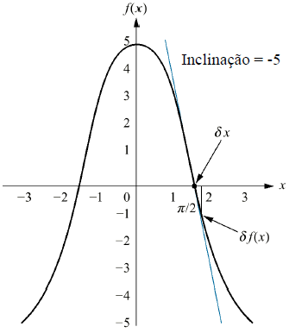


NÃO LINEARIDADE E LINEARIZAÇÃO
Exemplo) Linearizar a função , em torno do ponto xo = π/2.

Slide 7
HOJE...
Conceitos básicos de sistemas de controle;
Sistemas em malha aberta e malha fechada;
(Revisão TL) e Simplificação de diagrama de blocos;
Funções de transferência ;
Modelo na forma de variáveis de estado;
Caracterização da resposta de sistemas de primeira ordem, segunda ordem e ordem superior;
Erro de estado estacionário;
Estabilidade;
Introdução a controladores PID;
Sintonia de controladores PID;
Método do lugar das raízes;
Projeto PID via método do lugar das raízes;
Resposta em frequência;
Margens de ganho e fase e estabilidade relativa;
Projeto de controlador por avanço e atraso de fase;
Controlabilidade e Observabilidade.

Slide 8
INTRODUÇÃO
Análise e projeto de sistemas de controle com realimentação (retroação)
por duas abordagens:
1) Técnica clássica: domínio da frequência. Usa a transformada de uma equação
diferencial para obter uma função de transferência:
a) relaciona um entrada a uma saída;
b) aplicável somente em sistemas lineares e invariantes no tempo;
c) fornecem, rapidamente, informações sobre resposta transitória e a
estabilidade.
2) Técnica moderna: domínio do tempo.
a) sistemas podem conter múltiplas entradas e múltiplas saídas;
b) sistemas com condição inicial não nula;
c) sistemas não lineares e variantes no tempo;
d) aplicáveis aos problemas tratados pelo método clássico;
e) mais complexo e menos intuitivo.
SERÃO ABORDADOS SOMENTE SISTEMAS LIT!

Slide 9
ONDE ESTAMOS...
Determinando o modelo matemático dos sistemas:
representação no domínio do tempo.

Slide 10
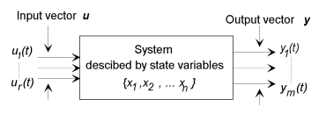
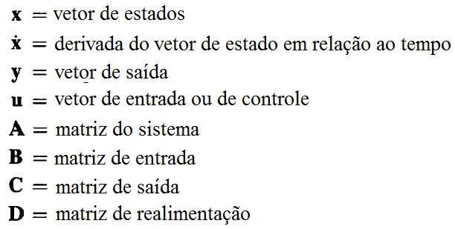
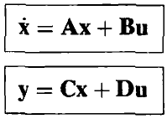
MODELAGEM NO DOMÍNIO DO TEMPO
A representação (modelo) no espaço de estados é composta pelas equações de estado, , e pelas equações de saída y:

Slide 11


MODELAGEM NO DOMÍNIO DO TEMPO
Forma Geral: múltiplas entradas e múltiplas saídas.
1) Equações de estado:
x1, x2, x3,..., xn, são as variáveis de estados e u1, u2, u3,..., ur e são as entradas
1a) Na forma matricial:
1b) Ou de forma simplificada:

Slide 12

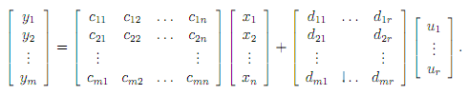
MODELAGEM NO DOMÍNIO DO TEMPO
Forma Geral: múltiplas entradas e múltiplas saídas.
2) Equações de saída:
y1, y2, y3,..., ym, são as saídas.
2a) Na forma matricial:
2b) Ou de forma simplificada:

Slide 13
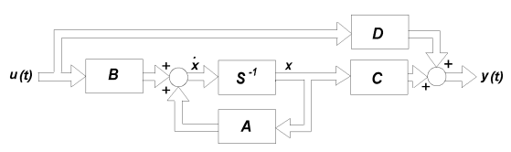
MODELAGEM NO DOMÍNIO DO TEMPO
Diagrama de blocos da forma geral de representação no espaço de estados:

Slide 14
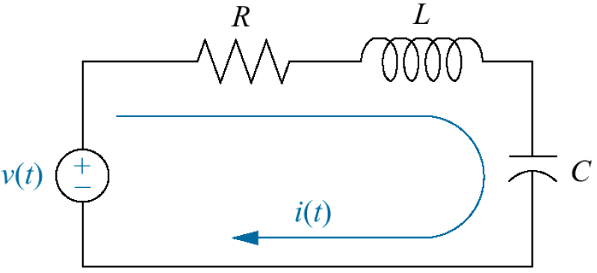
MODELAGEM NO DOMÍNIO DO TEMPO
TÉCNICA: a partir da descrição do sistema, utilizando equações diferenciais,
organizar uma representação matricial.
Exemplo 1) Representar o circuito RLC por espaço de estados, considerando
i(t) e vc(t) como as variáveis de estado e a tensão sobre o capacitor como a
variável de saída (para duas variáveis de estado são necessárias duas equações).

Slide 15

MODELAGEM NO DOMÍNIO DO TEMPO
...continuação do exemplo.
Reorganizando as equações:
Que escrita na forma matricial resulta em:
Se for considerada a tensão sobre o capacitor a saída:
As equações (a) e (b) são a representação
no espaço de estados do circuito RLC.

Slide 16
MODELAGEM NO DOMÍNIO DO TEMPO
...continuação do exemplo.
Caso fossem considerados como variáveis de estado a corrente, i(t), e a carga
do capacitor, q(t):
Na forma matricial:
Considerando vL(t) a saída:

Slide 17
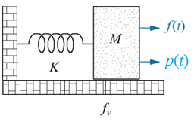
MODELAGEM NO DOMÍNIO DO TEMPO
Exemplo 2) Representar o seguinte sistema mecânico por espaço de estados,
considerando a posição e a velocidade da massa como variáveis de estado (indi-
cando-as na forma padrão para as variáveis de estado: x1 e x2), sendo f(t) a entrada
e p(t) a saída.
Determina-se a equação diferencial que descreve o
sistema a partir do somatório das forças:
Usando as variáveis de estado:
fv: atrito com a parede;
K: constante da mola;
p(t): deslocamento;
f(t): força aplicada e;
M: massa.

Slide 18
MODELAGEM NO DOMÍNIO DO TEMPO
...continuação.
Para duas variáveis de estado são necessárias duas equações, podendo ser consi-
deradas:
que na forma matricial são expressas por:

Slide 19
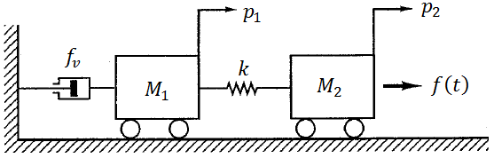
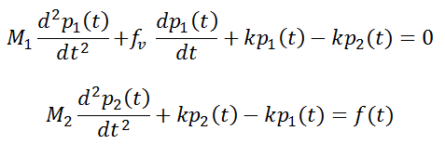
MODELAGEM NO DOMÍNIO DO TEMPO
Exemplo 3: Representar, por espaço de estados, o sistema ilustrado abaixo, considerando a força f(t) como entrada e as posições dos blocos, p1 e p2, as saídas.

Slide 20

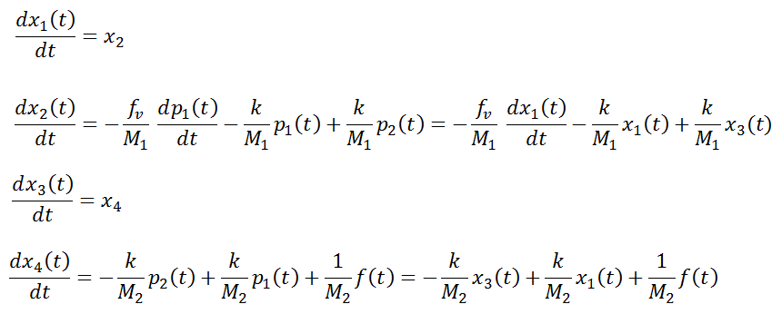
MODELAGEM NO DOMÍNIO DO TEMPO
...continuação exemplo: Escolhendo como variáveis de estado a posição e a velocidade no ponto 1 e a posição e velocidade no ponto 2:

Slide 21
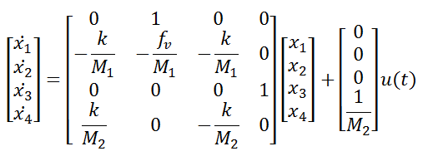
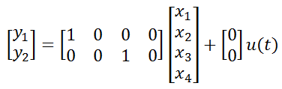
MODELAGEM NO DOMÍNIO DO TEMPO
...continuação exemplo: Na forma matricial:

Slide 22
MODELAGEM NO DOMÍNIO DO TEMPO
Tipicamente, para os sistemas físicos, o número de variáveis de estado
é igual ao número de elementos armazenadores de energia e uma possível
escolha das variáveis são aquelas que representam o armazenamento de energia.
Elemento Linear | Variável recomendada
Capacitor | Tensão
Indutor | Corrente
Mola | Deslocamento
Massa (deslocamento) | Velocidade
Massa (elevação) | Elevação
Inércia (rotação) | Velocidade angular
Calor | Temperatura
Gás | Pressão

Slide 23
MODELAGEM NO DOMÍNIO DO TEMPO
Obtenção da função de transferência a partir da representação por
espaço de estados (somente para SISO):
Aplicando a transformada de Laplace:
Rearranjando os termos:

Slide 24
MODELAGEM NO DOMÍNIO DO TEMPO
Multiplicando ambos os lados da primeira equação por
Substituindo X(s) na segunda equação:
Como Y(s) = G(s)U(s):

Slide 25
MODELAGEM NO DOMÍNIO DO TEMPO
Da função de transferência para representação no espaço de estados:
Para uma entrada r(t) (lembrando que G(s) = Y(s)/R(s)):
Multiplicando os termos:
Aplicando a transformada inversa de Laplace:

Slide 26
MODELAGEM NO DOMÍNIO DO TEMPO
...continuação.
Escolhendo as variáveis x1(t) = y(t) e x2 = dy(t)/dt:
Na forma matricial:

Slide 27

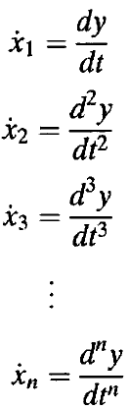
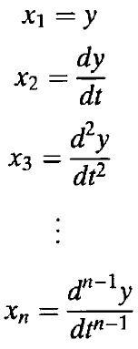
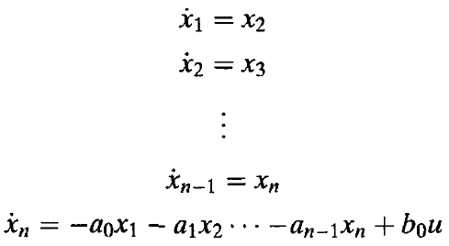
MODELAGEM NO DOMÍNIO DO TEMPO
Formulação geral da transformação da representação por função de
transferência para espaço de estados:

Slide 28
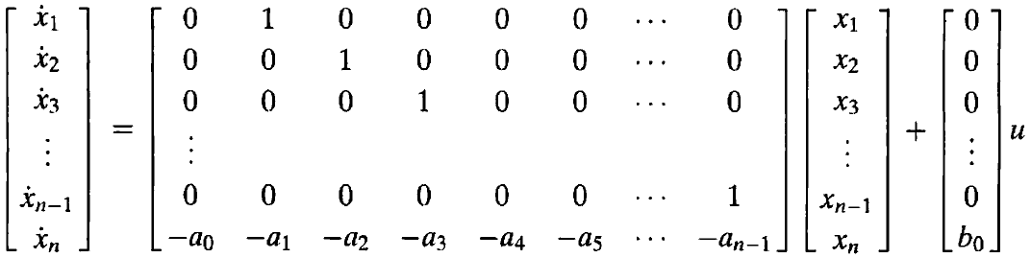
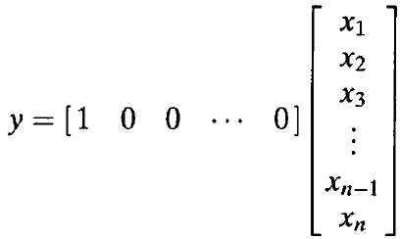
MODELAGEM NO DOMÍNIO DO TEMPO
Na forma matricial:

Slide 29
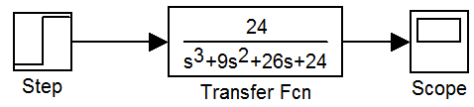
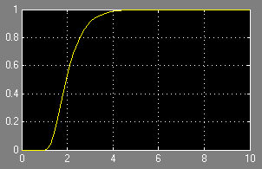



REPRESENTAÇÃO NO ESPAÇO DE ESTADOS
Exemplo 4: Obter a representação por Espaço de Estados.

Slide 30
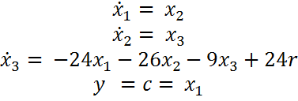



REPRESENTAÇÃO NO ESPAÇO DE ESTADOS
...exemplo
Variáveis de estado
Equações de estado e
de saída (y)
Na forma matricial (forma canônica controlável)

Slide 31
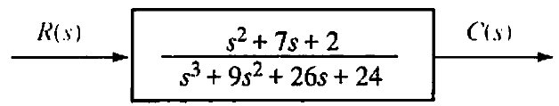
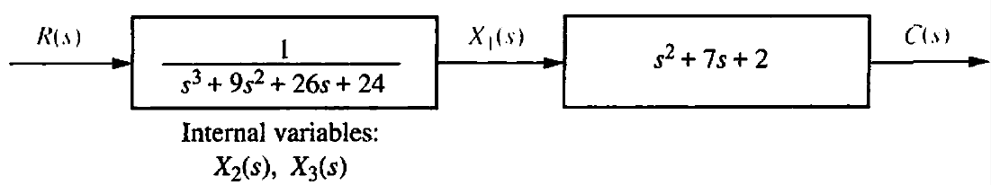
REPRESENTAÇÃO NO ESPAÇO DE ESTADOS
Exemplo 5: Determinar modelo por espaço de estados:

Slide 32
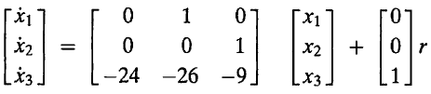




REPRESENTAÇÃO NO ESPAÇO DE ESTADOS
...exemplo: Para numeradores que não são constantes:
Equações de estado do bloco contendo o denominador:
Equações de saída do bloco que contém o numerador:
Atividade (E)

